Slide 1
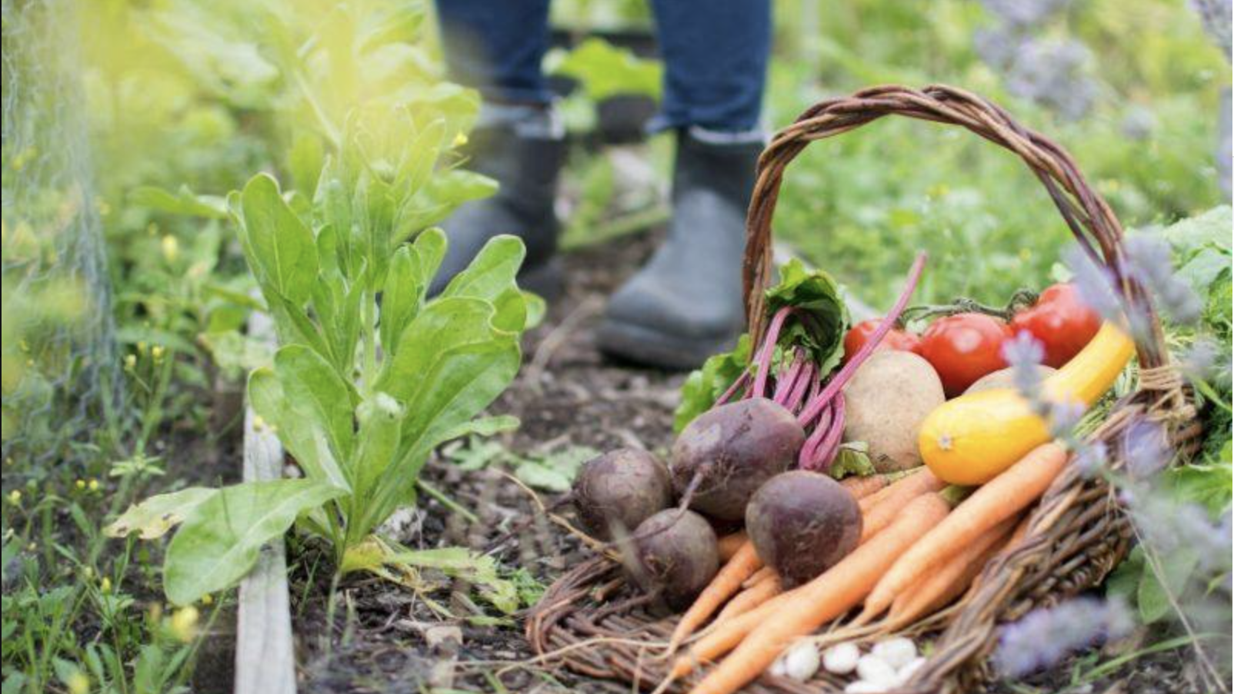
Ut Mooshöfke van Lindenheuvel

Slide 2
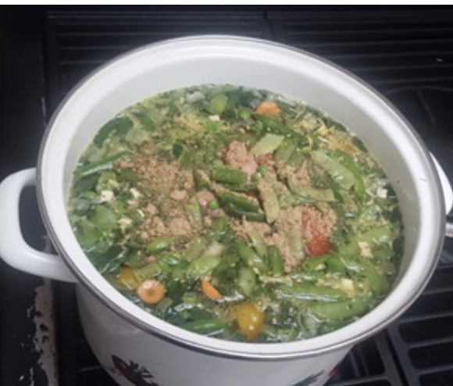
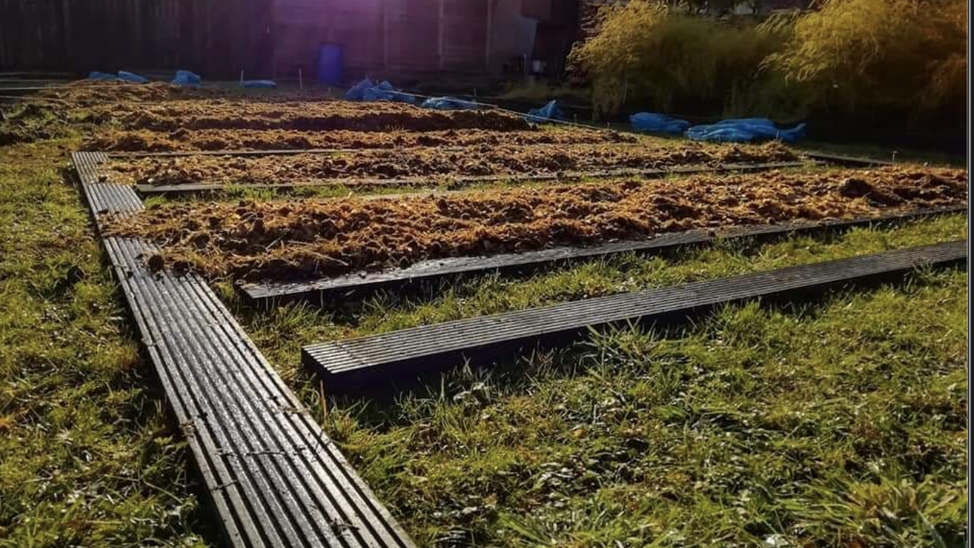
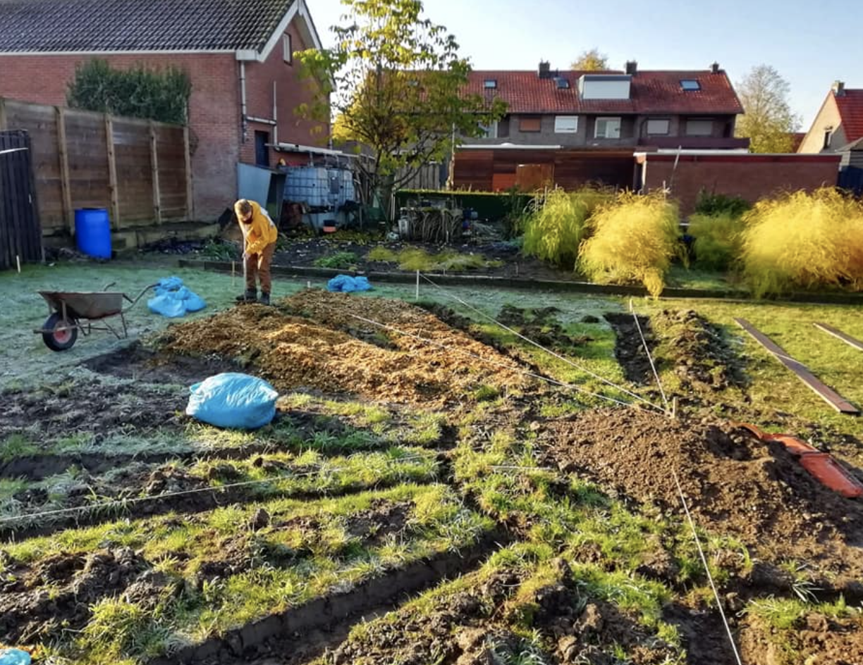
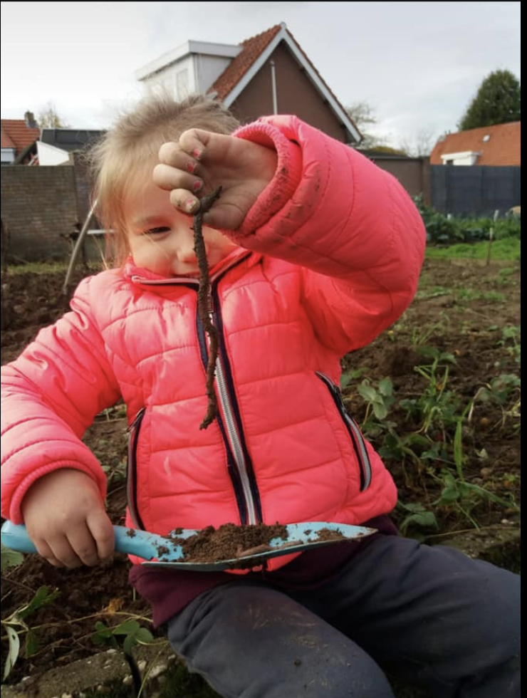
Wat doen wij?
Biologische groenten kweken
Perm cultuur tuinen aanleggen
Buurtmoestuinen realiseren

Slide 3
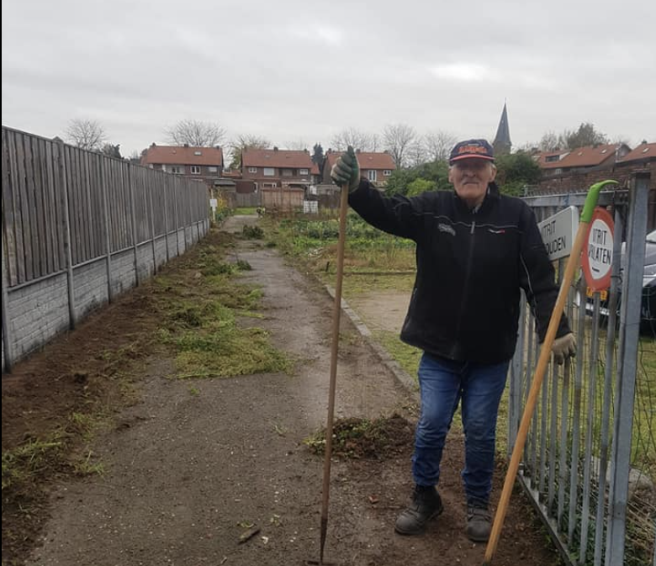
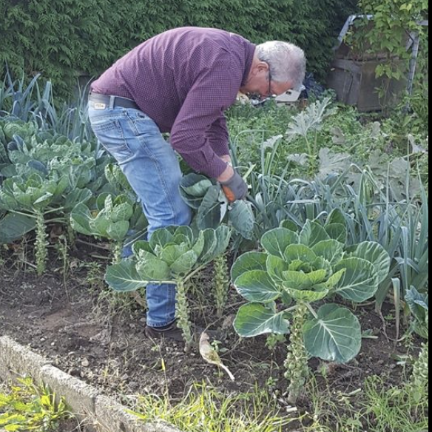
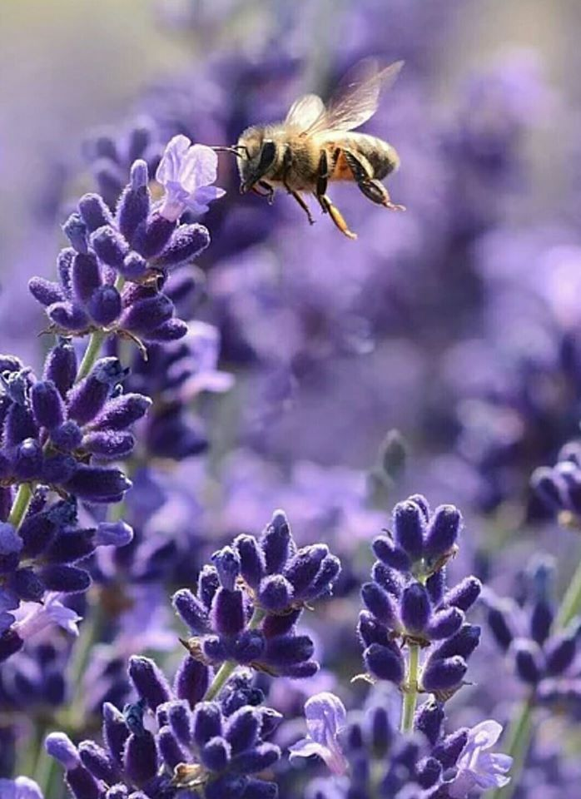
Onze tuinders
Vrijwilligers
Paden aanleggen en Tuinen opschonen
Plaatsen van een tuin huis voor sociale samenhorigheid

Slide 4
Kern met pit/ Kostenbegroting
Zelfonderzoek
Gemeente instantie
Vergunning

Slide 5
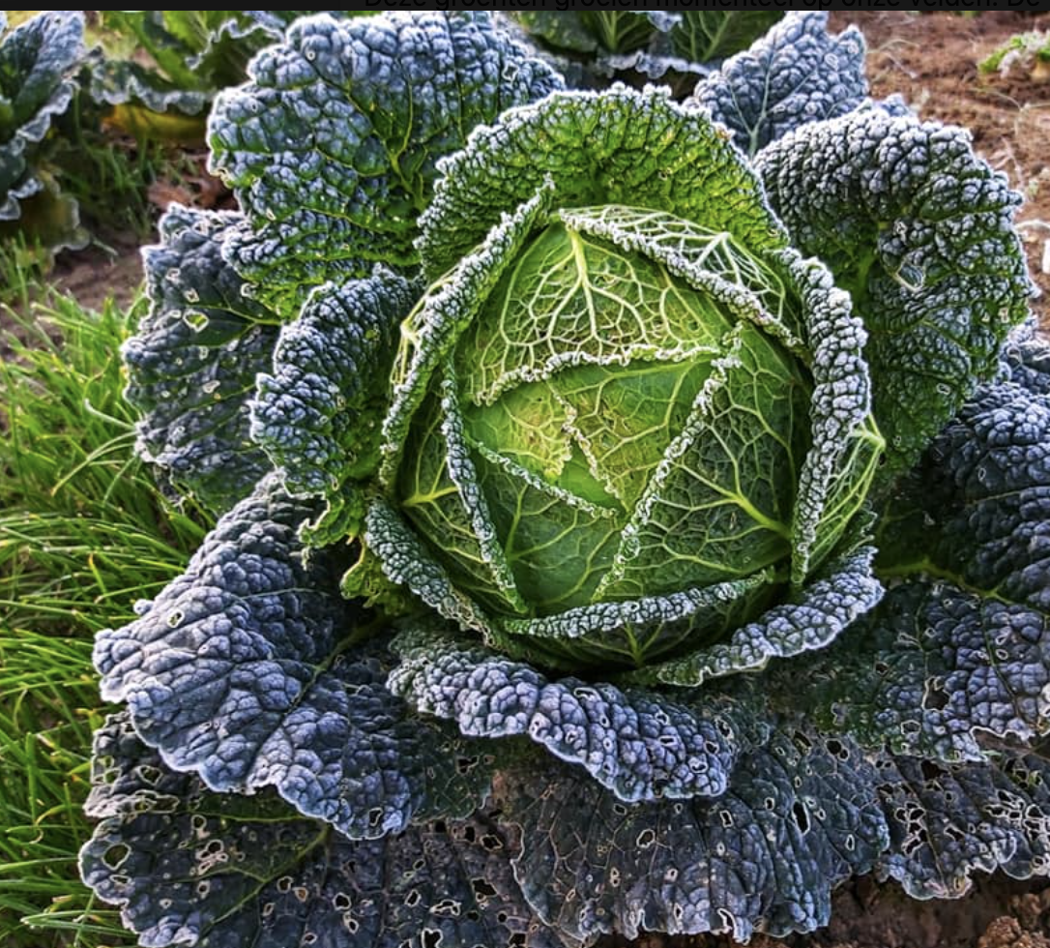
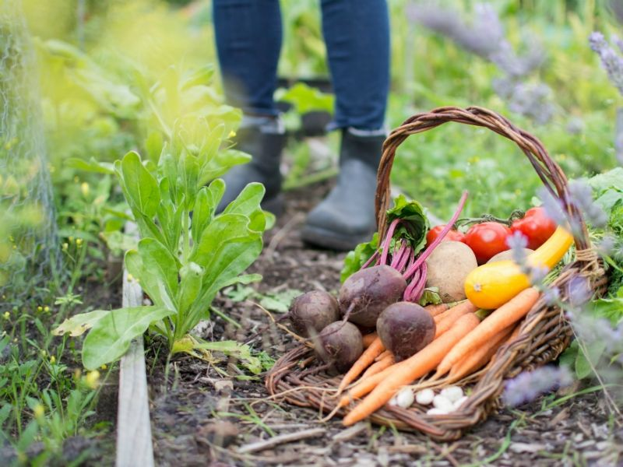
Vind ons op de FaceBook pagina Ut Mooshöfke van Lindenheuvel

